Slide 1
2015文思海辉介绍

Slide 2




全球伙伴，共创新纪元
文思海辉的英文名称
Pactera（ pact + era ）
反映了我们专注于客户、合作伙伴和全球市场，在企业科技服务的新纪元中创造共同的价值。
标志的两面半展开的旗帜合二为一，代表着新公司与客户的目标一致，在企业信息技术应用的新时代，共同建立战略合作伙伴关系。
文思海辉致力成为中国标志性和全球领先的IT服务企业，凭借持续提供创新和高价值解决方案，以形成独特的全球竞争力.
愿 景
透过深远的卓见和创新的解决方案创造商业价值，
汇聚人才，科技和理念的力量，缔造全球合作伙伴关系。
使 命
价 值 观
成功信念 员工发展 客户价值 信任尊重

Slide 3
    黑石带来的丰富的专业知识和资源，使文思海辉进一步从其中国同行中脱颖而出，成为真正的全球化、世界级的IT服务供应商
全球领先的投资和咨询公司
2660亿美元
管理资产
自1987年以来，
通过172次收购获得了总价值420亿美元的权益
  通过多样的业务管理2660亿美元的资产，包括私募基金、对冲基金解决方案及信贷等
  总部位于纽约，全球有25家办公室
160亿承诺的
私募股权基金
拥有82家投资组合公司，收入达1130亿美元
严谨的投资策略带来持续的投资效果
  与卓越的管理团队合作
  专注于价值的长期投资
理想的定位为文思海辉带来重大价值
  深厚的技术和服务技能
  强大的亚太地区业务覆盖
  领先的投资组合管理团队，同时拥有丰富的技术专业知识

Slide 4
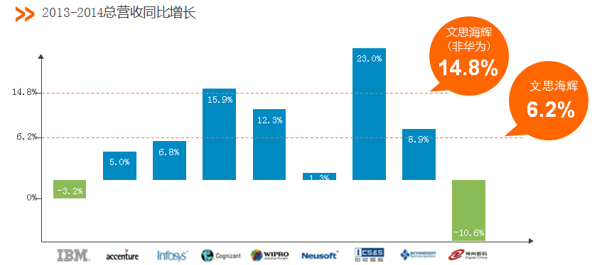
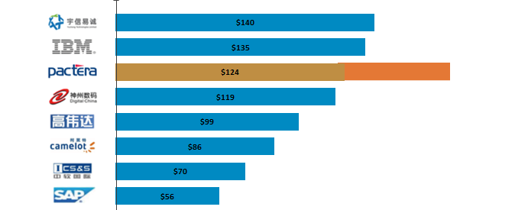
领先的中国IT服务供应商
中国最大的、面向全球客户的IT服务公司
2014年，我们的营收涨幅赶超了业内一流企业，总营收涨幅为14.8% (不包括华为)，全球总员工数为22,500人，在全球13个中国大陆以外的地区和国家设有办公室及交付中心。
美国及欧洲地区、亚太地区以及大中华区业务有机组合
业务亮点：
  客户群包括75家财富五百强公司
  作为中国最大的IT服务公司，美国/欧洲地区业务收入领先于第二名两倍多
  全球Top 5 RDS服务商中唯一一家中国公司，稳居中国RDS服务商排名第一位
  中国银行业解决方案市场第三大、中国本土第二大的解决方案服务商
领先的中国BFSI供应商
($ mm, 2013 年收入)

Slide 5
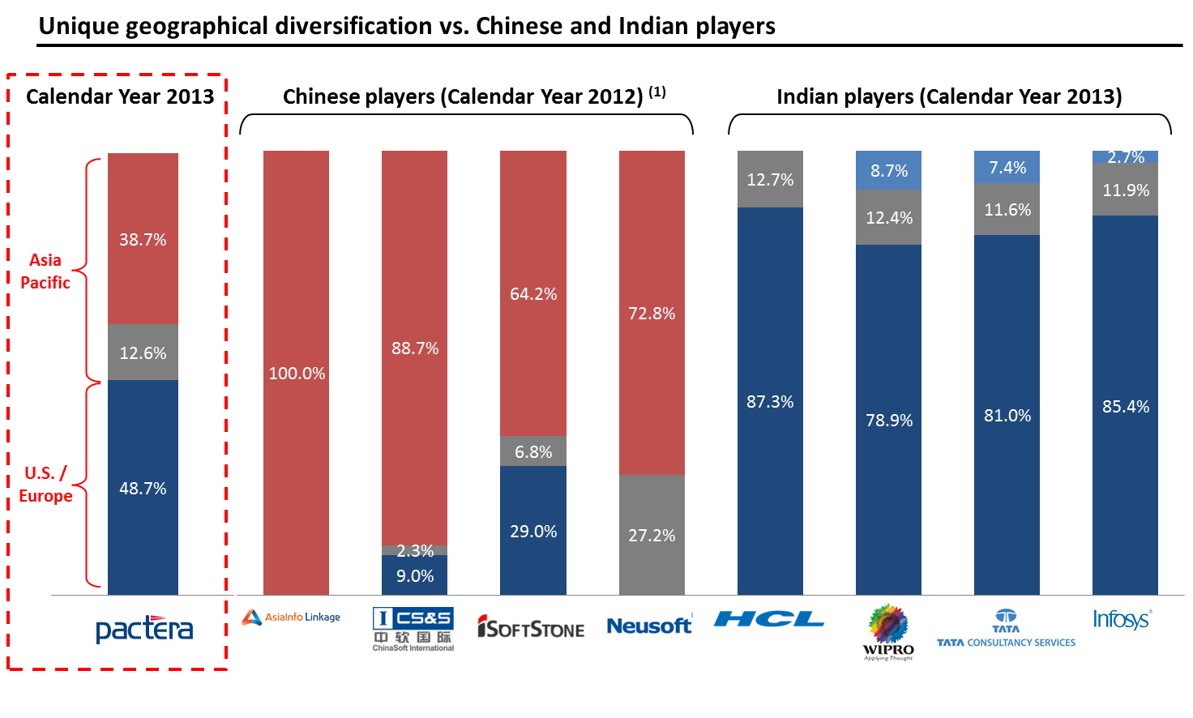
高度多元化的收入来源、及全球供应商中独特的亚太地区定位
与印度及其他中国同行相比，业务区域覆盖更加特别
2014
中国供应商(2012)⁽¹⁾
印度供应商(2013)
8.7%
7.4%
2.7%
12.7%
11.9%
12.4%
11.6%
39.7%
亚太地区
64.2%
72.8%
13%
100%
88.7%
87.3%
78.9%
81%
85.4%
6.8%
47.3%
美国/
欧洲
2.3%
29%
27.2%
9.0%
国内（中国）
国内（印度）
美国/欧洲
其他地区

Slide 6
发展历程
作为国内最大的IT服务企业，我们汇聚了超过22,500名专业人士，提供更大规模的服务，为更多地域范围的市场提供更加广泛的业务/ IT咨询、解决方案和外包服务。
2007
2010
2012
2003
文思于2007年在纽约证券交易所上市（纽交所股票代码: VIT）；
位列IDC中国面向欧美市场软件外包提供商第一名
在澳大利亚成立墨尔本分公司海辉在纳斯达克证券交易所上市（纳斯达克股票代码：HSFT）；
开展云计算实践
文思与海辉达成“对等合并”，成立文思海辉技术有限公司(纳斯达克股票代码：PACT)；
开展澳大利亚在岸管理咨询实践
2014
1995
2001
在美国佐治亚州亚特兰大市成立子公司；全公司整体通过软件成熟度5级认证
文思海辉正式完成私有化
文思成立
在东京和硅谷成立分公司
1996
2002
2005／2006
2009
2011
2013
海辉成立
获得ISO 9001认证，成为中国首家获得该认证的IT服务公司
获得纪源资本、
联想投资、DCM、
红杉资本的风险投资
在伦敦成立欧洲首家分公司
开展美国在岸管理咨询实践BPO – 提供数码化解决方案
位列中国银行业IT 解决方案市场第一梯队供应商

Slide 7
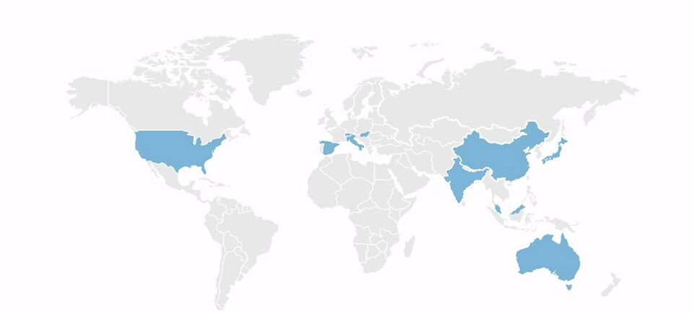
全球分布及灵活的交付能力
拥有强大的中国本土交付能力以及国际覆盖的全球交付平台
在中国IT服务公司中，对亚太地区的覆盖居于领先地位
拥有强大的业务基础设施（许可、资质及硬件等）及本地化技能
西雅图
苏黎世
布达佩斯
旧金山
巴塞罗那
夏洛特
佛罗伦萨
总部·中国
东京
大阪
班加罗尔
马来西亚
新加坡
全球员工：
22,500
亚太地区
1,000
400
毛里求斯
悉尼
欧洲/中东/非洲：
100
美洲：
卧龙岗
墨尔本
大中华区：
21,000
计划拓展

Slide 8
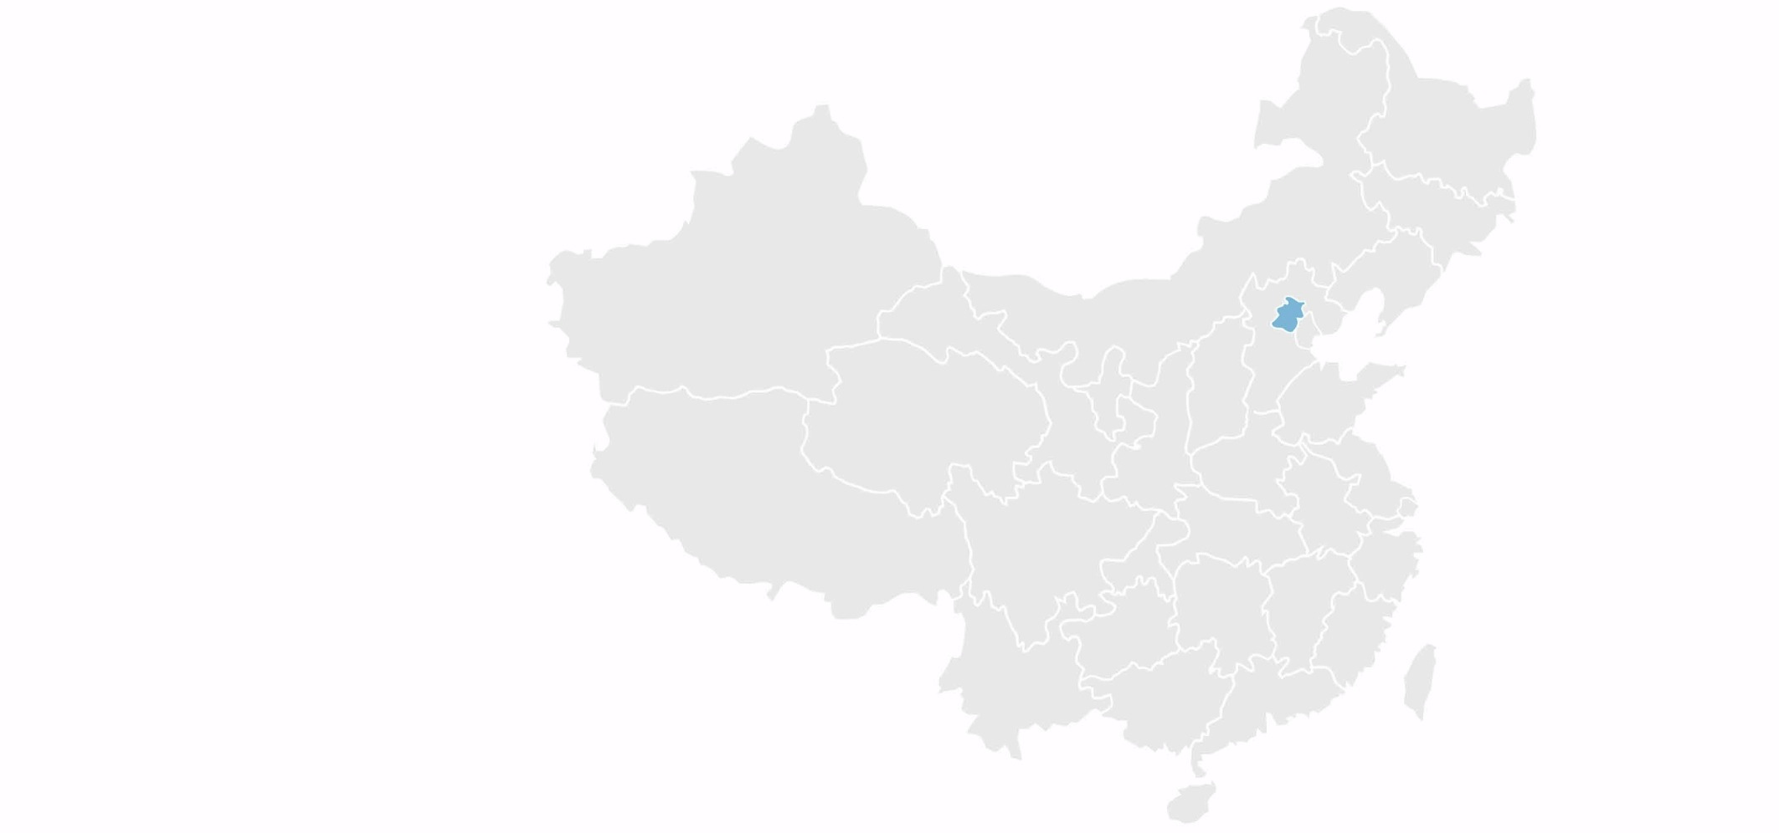
中国分布及灵活的交付能力
拥有强大的中国本土交付能力以及国际覆盖的全球交付平台
在中国IT服务公司中，对亚太地区的覆盖居于领先地位
拥有强大的业务基础设施（许可、资质及硬件等）及本地化技能
北部
21,000
大连
大中华区：
北京
青岛
中西部
东部
东 部：
7,300
西安
无锡
4,000
武汉
南京
上海
南 部：
成都
杭州
长沙
中西部：
1,200
厦门
广州
东莞
北 部：
8,500
台湾
香港
深圳
南部

Slide 9





“适岸”交付模式保证了高客户保有率
每一个文思海辉卓越中心均对服务组合进行优化，以确保高质量、低成本、高效率的交付服务。凭借统一规范的项目管理方法论及贴近客户的本地优势，文思海辉的“适岸”解决方案可帮助世界级的公司应对最复杂的商业环境。
1997
2000
2004
2005
中国
美国
中国
新加坡
美国
印度
美国
中国
日本
中国
2007
2007
2009
2011
中国
美国
美国
印度
中国
中国
美国
英国
澳大利亚
中国

Slide 10































服务于聚焦行业的全球知名企业
金融服务
与保险
32.4%
高科技
42.3%
电信
9.3%
制造与
零售
14.2%
其他
1.8%
北美与欧洲 47.3%
大中华区 39.7%
亚太区 13%
Source: Pactera, 2014 estimated revenue data

Slide 11
文思海辉战略：有地区差异的全球化战略
有选择性的进入美国市场以便为中国业务带来最佳实践
客户总部
文思海辉定位
北美和欧洲
(占2014年净收入的47.3 %)
关注科技及BFSI行业以及那些有中国市场开拓计划的公司
在交付MAC解决方案方面具有优势，这也是中国胜过印度同行的地方
与中国同行相比，拥有无法比拟的经营规模以及亚太地区业务覆盖
全球Top 5 RDS业务；ADM业务着眼于维护和亚太地区业务
大中华区
(占2014年净收入的39.7 %)
领先的IT服务供应商
强大的国际业务覆盖为中国业务带来了无与伦比的客户资源及专业知识，
使我们区别于其他供应商
银行业解决方案业务处于行业领先地位
日本&中国以外的亚太地区
(占2014年净收入的13 %)
充分利用优秀的客户资源
地理位置上的优势及紧密的经济联系
与中国同行相比在亚太地区业务覆盖上拥有绝对的优势

Slide 12








端到端服务组合
文思海辉的核心竞争力涵盖企业计算的全价值链，我们为所有重要企业技术平台提供整套和定制的解决方案。
文思海辉主要服务
% of 2014 净收入
35%
65%
研发服务 (“RDS”)
IT 服务
帮助客户将新的软件及硬件产品推向市场
帮助客户改进其内部IT基础设施及系统
40%
25%
应用研发与维护 (“ADM”)
Consulting and Packaged
Software Services (“CPS”)
全球化
与本地化
软件产品
工程与测试
IT外包
业务
流程外包
企业
解决方案
基于IP
的解决方案
信息管理
管理
咨询与顾问

Slide 13






咨询概述
文思海辉的高级顾问拥有广泛而深入扎实的工作经验，曾服务于众多关键行业的全球顶尖公司 – 担任企业领导和咨询角色。因此，我们能够帮助您规划和执行科技投资，助力您的企业开启一个新纪元。
金融服务
与保险
旅游与
运输
高科技
与电信
能源与
公共事业
制造与
零售业
公共、教育
和医疗保健
管理咨询
与顾问
业务分析与转型
流程改进与变革管理
系统策略&选型
项目及计划管理
客户关系管理
信息&
大数据策略
数据仓库、数据集成&迁移
信息&数据策略
管理风险&架构
业务职能&分析
数据质量

Slide 14







智慧企业与行业解决方案
客户关系管理
财富管理/个人银行系统
国际清算系统
第二代支付平台
风险管理系统
核心银行系统
电子银行
银行呼叫中心
商业智能与分析
文思海辉提供贯穿各种企业级平台的企业应用解决方案。此外，文思海辉还为客户在关键行业中提供多种定制化的原IP解决方案。
金融
解决方案
基于SMAC的解决方案
智慧数据服务
智慧服务
智慧商务
智慧产品
智慧城市Smart City
智慧
解决
方案
飞行管理控制(iFOC)
安全管理系统
重量&平衡管理系统
客户服务管理系统
旅行电子商务解决方案
航空移动应用平台
飞行数据分析系统
旅行&
运输
解决方案
企业应用
解决方案
Oracle 电子商务解决方案
Oracle PeopleSoft 解决方案
Oracle Siebel 解决方案
SAP 解决方案
Microsoft 解决方案

Slide 15
“适岸”外包模式
文思海辉的全球卓越中心使我们能够从最适合您的地点提供整个项目的各个部分，从而满足严格的质量、时间和成本要求。
IT
外包服务
离岸
开发中心
国际化
与本地化
Web
应用
移动OS
与应用
产品
工程服务
可用性
研究/UX
业务
流程外包
^{7x24小时服务支持工程与 L1/2/3支持}
^{基础设施管理}
^{企业应用软件支持}
^{应用软件开发与维护}
^{离岸质量中心（OQC）}
^{建设 - 运营 - 移交（BOT）模式}
^{成熟的方法论}
^{验证和本地化测试}
^{包括翻译（文字、音频、视频）、}
^{一站式本地化和全球化工程，}
^{网站现代化}
^{浏览器兼容性测试}
^{生命周期Web应用/服务开发；}
^{测试和维护}
^{全生命周期移动应用开发、}
^{嵌入式产品开发}
^{测试服务}
^{软件研发}
^{交互式/图形化设计、UX实现}
^{以用户为中心的设计、原型、}
^{正式的可用性研究，UX工程：}
^{客户服务/呼叫中心}
^{数据采集与管理}
^{数码化}
^{事务处理（金融、医疗、薪酬）}

Slide 16










学术及外界认可
^{2013年中国面向欧美市场软件服务外包提供商第一名。}
2013年中国离岸软件开发市场蝉联第一 、位列中国IT服务商榜首
2013年中国银行业解决方案市场第三大解决方案服务商；在CRM、呼叫中心、支付与清算解决方案子市场排名第一；BI领域以微弱差距排名第二
^{2005年荣获“风险管理奖”，}
^{2011-2013年位列“中国企业应用服务供应商魔力象限”}
^{2012年唯一一家获得“优秀”评级的中国本土SAP服务商；}
^{位列《中国IT服务》报告中国市场领导者。}
“......凭借令人印象深刻的客户跟踪记录，展示了处理大型项目的卓越能力。”
位列《2014全球研发服务商评级》报告电信、消费者软件及企业软件研发能力“领导者”级别。
^{2010年荣获风险智能奖}
^{（企业风险管理）}
位列2014全球外包100强榜单第八名，是中国IT服务公司首次跻身该榜单十强；
^{全球外包企业100强 2006-2013}
“......很好地把握住了基于中国的离岸IT服务需求方面的爆炸式增长。”
^{荣获2011-2013年}
^{全球十佳产品工程及中型IT外包商}
^{2009-2012年入选}
^{“全球语言服务企业25强”}
^{2006 年入选}
^{“Red Herring亚洲100强”企业}

Slide 17

权威机构认可— IAOP
位列2014全球外包100强榜单第八名，是中国IT服务公司首次跻身该榜单十强
十强中位列IT公司三甲，排名仅次于埃森哲与HCL Technologies
中国公司首次跻身该榜单十强，标志着中国已成为世界级外包服务的重要输出地
排名
公司
KEY STRENGTH
1
ISS
Balanced Performance
2
Accenture
Balanced Performance
3
CBRE
Balanced Performance
4
Kelly Outs ourcing and Consulting Group
Balanced Performance
5
Colliers International
Management Capabilities
6
HCL Technologies
Management Capabilities
7
NCR Services
Demonstrated Competencies
8
Pactera
Demonstrated Competencies
9
Capgemini
Demonstrated Competencies
10
CGI
Management Capabilities
Resource: http://www.iaop.org/Content/19/165/3879

Slide 18
IDC Leadership Grid: 中国银行业IT解决方案市场竞争分析
权威分析机构认可——IDC
解决方案 | 2013 排名 | 2012 排名
Call Center | #1 | #1
CRM | #1 | #1
Payment | #1 | #2
BI | #2 | #8
E-Banking | #3 | #3
低 未来发展潜力 高
潜在竞争者
领导者
宇信易诚
IBM
文思海辉
神州数码
恒生电子
高伟达
科蓝软件
柯莱特
低 当前市场竞争力 高
中软国际
FIS
TCS
信雅达
SAP
软通动力
北京先进数通
上海安硕
用友金融
中信网络
深圳长亮科技
IDC认为，2013年中国银行业IT解决方案市场的领导者包括宇信易诚、IBM、文思海辉、神州信息、高伟达、柯莱特、中软国际、TCS等。
与2012年相比，文思海辉跻身2013年中国银行业IT解决方案三甲，位列中国供应商第二位，文思与海辉通过对等合并增强了在金融业的整体实力，跻身第一梯队。
高阳集团
参与者
当前主要参与者
摘自：IDC市场分析 - China Banking IT Solution 2013-2017 Forecast and Analysis
来源: China Banking IT Solution 2014-2018 Forecast and Analysis

Slide 19






权威分析机构认可——Forrester
Forrester Wave™报告：软件产品开发服务，2014年Q1
不成熟者
竞争者
佼佼者
领导者
强
Infosys
EPAM Systems
在Forrester首次推出的针对软件产品开发服务（PDS）的《Forrester Wave》报告中，文思海辉作为中国唯一入选的IT服务供应商，位列“佼佼者”级别
Ness Technologies
HCL
GlobalLogic
TCS
Wipro
Persistent Systems
现有服务
Pactera
Symphony Teleca
Mindtree
市场表现
弱
弱
战略
强

Slide 20
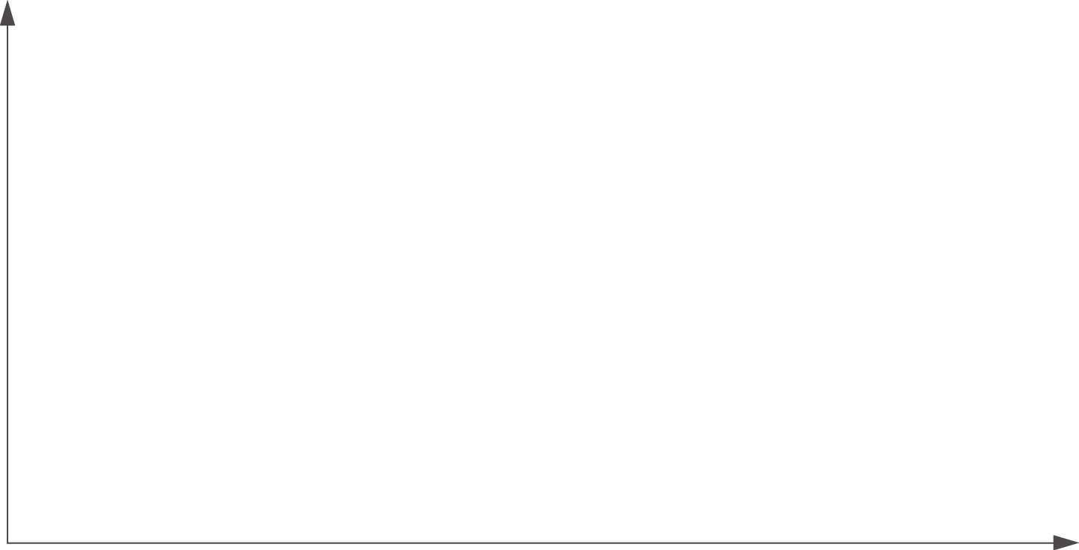




权威分析机构认可——Zinnov
Zinnov 评级 – 领先的服务提供商
培育级
突破级
执行级
领导级
高
Persistent
Systems
Pactera
GlobalLogic
Symphony
Teleca
Virtusa
Cybage
Infosys
《2014全球研发服务商评级》报告中，文思海辉在电信、消费者软件及企业软件研发能力方面都被评为“领导者”级别
分级
Beyondsoft
Ness
Technologies
EPAM
规模、服务的子垂直行业数量、客户覆盖
HCL
IGATE
Mindtree
Calsoft Labs
BlueStar
Infotech
Wipro
Happiest Minds
Aricent
Sonata Software
Aspire Systems
Xchanging
Mindfire
低
R&D实践
成熟度
作为真正的工程伙伴，
有能力提供完整的产
品开发
有能力实现产品由概
念向市场化转变
专注于R&D及PES
向大集团靠拢
创新
创新贯穿于整个流程
优化过程中
创新架构为客户带来
切实利益
建立起可再利用的IP
要素，量化利益
正规创新文化下的IP
及战略创新
客户类型
ISVs，新兴公司
细分ISVs
大ISVs及细分ISVs
全球最大的ISVs

Slide 21







卓越的安全与质量
安全性对于文思海辉及其客户而言是重中之重。
我们很自豪能够在设施、人员和流程的安全性和质量方面始终满足并超越客户期望。
ISO 9001
（首家获得ISO认证的中国IT服务公司）
ISO 9001
（首家获得ISO认证的中国IT服务公司）
2003年成为首家在全公司整体通过
SEI-CMM L5级认证的中国外包服务公司
安全性与质量
2006年起获得ISO 27001认证
2009年取得
“个人信息保护评价”（PIPA）认证
2008年获得CMMI Level 5 认证
2011-12年微软离岸中心（OF）排名中，安全基础设施方面在全球同行中排名第一。
微软采购部的服务质量和满意度2012年度排名中被评为“A级”。
IAOP（国际外包协会）独家认证中国合
作伙伴，COP （外包专家）授权认证机构

Slide 22



涵盖多元化客户群，确保良好收益
多元化的收入来源反映文思海辉为全球领先的企业提供强有力的附加价值。更重要的是，多元化的客户群确保我们的资源和经验在不断的积累和夯实。
2014
$1M+ 客户数: 118
2013
$1M+ 客户数: 99
2012
$1M+ 客户数: 99
$10M+
$5 - 10M
$1 - 5M
14家客户
12家客户
8家客户
16家客户
16家客户
12家客户
75家客户
82家客户
88家客户
75 家
2012
2013
2014
文思海辉的客户群包括
^{按客户的收入}
^{海辉与文思组合报表}
前3位
30%
24%
19%
财富500强公司
前5位
36%
30%
23%
前10位
45%
39%
33%

Slide 23
附录

Slide 24
高增长行业中良好的基本面
中国IT服务市场规模
（十亿美元）
行业增长驱动力
常规因素
● IT基础设施向云计算、移动性的模式转变
● 外包作为最佳实践
CAGR: 13.3%
中国国内
● IT费用方面已经达到西方的水平
● 对更高端服务，例如咨询服务的需求增加
$35
$31
$28
中国离岸外包
● 逐渐增强的接包地优势（美国、欧洲、亚太地区）
● 跨国公司本地化的持续驱动
$30
$25
$24
$21
$20
$17
$19
$15
$10
挑战
客户集中度/波动
工资通胀
营运资金限制
研发的投资需求
$5
$0
2012
2013E
2014E
2015E
2016E
2017E

Slide 25



















合作多年的跨国银行客户ITO服务的首选中国服务供应商
2007
投资组合管理，
客户咨询
2009
贸易
2010
客户信息系统
2011
清算与结算
JAVA
Oracle
QTP
PERL
PEGA
Power
Builder
BO
Sybase
Actuate
WebS
phere
Solaris

Slide 26






合作多年的全球综合性行业客户提供ITO和BPO服务领先的全球交付中心​​
2002
为客户建立在中国的首个全球交付中心（GDC）
2002
开始与客户的日本机构开展业务
2003
成为中国首个公司整体通过CMM 5级认证的科技服务公司
2003
开始与客户的美国机构开展业务
2006
开始与客户的亚洲分支开展业务
2008
开始与客户的欧洲机构开展业务
2012
安全性审计方面中国排名第一，全球排名第四的供应商
BPO
SAP
SFDC
JAVA
.NET
Oracle
SQL
Server
Power
Center
Oracle
ERP
COBOL
/RPG
Mobile

Slide 27




电子银行应用测试
客户
背景
客户为业界领先的区域性银行，为遍及亚洲及中东地区的16大市场提供涵盖大型企业、中小企业、个人消费者及大宗银行业务的全方位服务。
业务挑战
文思海辉解决方案
解决方案成果
客户需要优化客户UAT过程的可视性及可控制性，同时提升客户在7个国家部署的网上银行应用程序的质量。
因软件供应商提供的代码存在高缺陷率问题，需要做流程测试以提高覆盖率并缩短回归周期。
目前使用约定的测试工具的方法进行测试，并未带来客户期望的结果。
文思文思海辉组建了一支由经验丰富的测试专家组成的团队，与银行的科技运营部（T&O）及业务用户共同努力，以提高覆盖率并改善测试流程。
建立了一套综合回归测试包，可自动缩短周期，测试包内包括功能和性能方面的测试。
选定的验收测试用例曾用于一项评估代码质量的预览版预备测试。
流程测试用例的质量得到了提高，另外，测试覆盖率增加了200%以上。
回归测试中超过60%的测试用例实现自动化操作。
通过与供应商合作进行UAT预测试，提高了代码传输质量并缩短了UAT周期。
通过性能/过载测试，改进了生产系统的响应时间和可靠性。

Slide 28
典型股份制商业银行CRM系统
客户
背景
客户是一家全国性股份制商业银行，是经国务院、中国人民银行批准成立的首批股份制商业银行之一。国内股份制银行中的典型代表，业务发展较为全面，在业界有较大的影响力，同时技术上有独立的研发中心，技术实力较强。
业务挑战
文思海辉解决方案
解决方案成果
客户数较大，业务数据量也很庞大，同时需要保证系统处理性能和效率；
外围业务系统繁多，需要整合不同业务系统的数据，处理流程复杂；
客户业务部门管理水平较高，人员队伍健全，对于系统的功能和体验型要求较高
客户原来有一套贵宾服系统，需要进行整合，分析和整合的工作量和难度较大
文思基于先进的商业银行数据模型和CRM客户信息模型，系统规划和优化客户信息数据； 借鉴我们的营销管理模型，完整、系统实现营销服务支持；
采用支持多节点、集群数据库调度技术解决海量数据处理性能和问题；
集中团队专家资源，系统梳理和规划CRM与外围业务系统、原有贵宾系统的业务流程和数据分布，合理布局
项目要素：
流程运用完善的开发流程，同时提供相应的自动化开发工具的支持，保证了按期高质量的交付
加强与客户的沟通，减少了项目风险
拓展客户经理沟通渠道，整合自动拨号功能。
在业务流程和功能实现方面，全面达到或超过客户的预期，获得客户好评。

Slide 29
国际结算单证中心解决方案
客户
背景
客户是一家面向全国经营的股份制商业银行，是国内最早组建的股份制商业银行之一。客户在中国大陆多个城市共设立了37家分行，6家直属支行另设有澳门分行和香港代表处，业务范围为中华人民共和国《商业银行法》规定的所有银行业务。
业务挑战
文思海辉解决方案
解决方案成果
流程梳理，简化流程；
➢
降低人力和物力的投入 ；
实现集中化业务处理，控制风险；
与资金后台数据同步 ；
提供国际结算的单证中心解决方案 ；
运用影像技术实现远程的电子审单和单据传输 ；
打造国内领先的单证处理中心 ；
采用oracle的数据管理
单证中心的思想及实际运用的特点；
被客户评为优秀供应商；
帮助客户实现了业务量的成倍增长的同时，成本大幅下降；
帮助客户实现了未来的业务快速拓展模型

Slide 30
为国内商业提供银行操作风险管理解决方案
客户是我国第一家完全由企业法人持股的股份制商业银行，第一家采用国际会计标准的上市公司。是中国第六大商业银行，跻身全球前100家大银行之列，并逐渐形成了自己的经营特色和优势。自银监会2004年发布对操作风险管理与资本计量的相关指引后，是国内首批参与监管达标的股份制商业银行之一。
客户
背景
业务挑战
文思海辉解决方案
解决方案成果
我国商业银行操作风险管理滞后于形势发展；操作风险管理薄弱，控制体系漏洞较多，且更新缓慢。
操作风险的识别过程大部分停留在合规管理的层面。
缺乏有效的风险与控制自我评估与管理方法。
缺乏完善的操作风险监测与预警机制。
操作风险管理数据的积累不够充分。
开发适合招商银行能够全面开展的操作风险评估与反馈机制。 建立多渠道损失数据收集方案，构建全行统一的损失数据库。
在技术层面，通流程在线编辑不导入功能向用户提供直观的用户流程梳理。 通过内部工作流机制建立线上的操作风险管理业务流转活动。
通过丰富的前段展示手段，向操作风险管理者提供丰富直观癿操作风险管理成效癿图表展示。
为行内梳理了20多个业务条线内的200个以上的业务主流程，这些业务主流程涵盖了行内的近300多个业务产品，涉及到了6000多个风险点与40000个以上的控制措施。
实现一年五次线上的风险与控自我评估，涉及40家一级分行，60家事级分行，100多家支行。 实现了38个行级风险指标与201个流程层级关键风险指标。建立了100张风险与评估报表、40张损失数据报表、15张关键风险指标报表内容。

Slide 31
为国内知名银行提供数据仓库解决方案
客户是经国务院批准设立的政策性金融机构，直属于国务院领导的、政府全资拥有的国有商业性银行。截至2011年末，国开行资产总额突破6万亿元，不良贷款率0.4%，连续27个季度低于1%。较好地实现了支持发展、防范风险与优良业绩的有机统一。
客户
背景
业务挑战
文思海辉解决方案
解决方案成果
客户总行数据仓库始建于2010年8月。为逐步实现开行业务数据的完整性、准确性、一致性，实现海量数据管理和数据集中，建立企业级的单一视图，实现对数据的深入分析和挖掘，启动本项目建设工作。
以落实数据标准，实现集中共享、提升五大应用、支持经营决策为目标，体现数据仓库的应用价值。通过数据仓库建设，为各类数据应用提供企业级的可信数据，有效提升各类数据应用的数据准确性、一致性以及系统的建设效率。
以客户数据标准建议模型为基础框架,结合FS-LDM金融数据模型,客户化银行可扩展的数据模型,并在数据仓库基础设施环境上落地实施
实现源系统到数据仓库、数据仓库对外集市接口的数据抽取、转换、加载工作，并且实现整个过程的自动化调度和运行监控等相关工作。
建立多层次的数据检查体系，包括表级、文件级、数据库级检查及业务规则校验，对数据仓库中的数据质量提供校验和反馈机制。
全新构建完善的数据架构层次，建立了临时层、基础层、汇总层，对外接口，实现数据集中和共享，极大的增强了对业务的支持和服务能力。入仓系统达12个，基本涵盖了行内主要业务系统。
整理数据仓库元数据信息，实现仓库数据的数据地图、影响、血缘等元数据分析
构建三个层次8大类质量规则体系，制定近700项检核规则 ，实现历史数据清洗，完成17个关键时点快照类数据入仓

Slide 32
银行财富管理与私人银行系统
客户是国有控股五大行之一，是一家在中国市场处于领先地位的股份制商业银行，为客户提供全面的商业银行产品与服务。主要经营领域包括公司银行业务、个人银行业务和资金业务，多种产品和服务（如基本建设贷款、住房按揭贷款和银行卡业务等）在中国银行业居于市场领先地位。
客户
背景
业务挑战
文思海辉解决方案
解决方案成果
实现从以产品销售为中心向以客户需求为中心的业务转型 ；从单一产品销售向产品捆绑销售的转型 ，为客户提供理财咨询服务和理财教育服务
为客户提供多层次的服务问服务，实现顾问式销售 ，建立标准化的综合规划服务流程 ，形成理财服务的中后台支撑能力，为客户经理提供持续的支持 。
建立以资产配置和投资组合为核心的财富管理业务，为客户提供持续的顾问服务
财务健康诊断：根据客户资产状况、风险承受能力等财务健康情况给出诊断意见和理财意见
快速规划：理财教育工具，针对初次接触的客户，让客户在短时间能理财规划的作用。 实现针对客户特定需求的方案式营销，将产品根据客户的特定需求进行捆绑销售。
综合规划：根据客户家庭的生命周期，为客户提供全面的金融解决方案，满足客户保障、资金保值、以及流动性方面的需求。
提供全面的顾问服务工具
理财计算器
财务健康诊断
快速规划
单目标规划
综合规划
建立了标准化的顾问服务流程 ：实现从单一产品销售向组合产品销售的转型，逐步具备了全委托的能力
实现了对客户资产的持续跟踪服务，投资组合管理和再平衡

Slide 33
为领先的打印机厂商提供测试自动化服务
客户
背景
一家全球领先的打印机生产厂商
专注于生产和销售最有竞争力的消费电子产品，向世界各地的客户提供售后服务。
业务挑战
文思海辉解决方案
解决方案成果
任务更繁重：客户采用敏捷式项目管理，测试需求变动频繁且日益增多。
时间紧凑：客户所处行业竞争激烈，缩短软件开发以及发布周期已成为客户抢占市场先机的核心竞争力。
测试项目需覆盖市面主流操作系统，数十种语言版本和多种用户使用模式。
验证每日构建(Daily Build)需投入大量的测试资源。
为配合同时进行的产品开发，测试项目需要24小时不间断运行。
为客户部署基于Pactera自主研发Mars自动化测试软件，并深度定制化。相较于QTP和Selenium大幅提升了自动化率和学习时间。
Pactera专业自动化测试团队与客户的质量保证部门经理和负责人紧密联系，精心制作测试计划和自动化策略，并周期性地组织策略的审查。
为自动化测试开发了一个公共代码库，及时更新和记录缺陷修复情况，提高自动化脚本开发的效率。
对于大量长时间的负荷测试完全实现自动化，可夜间，双休日执行无人测试，提高测试效率，并且缩短测试周期。
某些需要大量技术知识的测试案例，做成自动化后，没有丰富技术经验的人也可以快速的投入测试。降低了培训成本和管理成本。
客户产品提前3个月上市，帮助客户成功抢占同类产品市场先机。
自动化率接近80%，测试周期减少约50%，人工成本减少约30%。

Slide 34
为全球某知名软件企业提供软件端对端本地化服务（工程、翻译和测试）
客户
背景
客户在设计、工程和娱乐软件方面处于世界领先水平。范围覆盖制造业、建筑业、施工业、媒体和娱乐业。
业务挑战
文思海辉解决方案
解决方案成果
该客户需要将超过45种产品本地化为19种语言。
为将产品本地化为多种语言，客户需要与全球40多个销售商沟通协作，承受巨大的压力。
对于一个跨国公司而言，按照预定时间和预算，快速推出本地化产品是关键因素，与此同时，还需要很好的控制成本。
自2009年以来，该客户开始探索以端对端本地化模式将产品的垂直型工作流程与销售商结合，包括工程、翻译和测试工作。
培养专业核心团队——将富有经验的人员快速组建成专业团队：PM团队、SW工程团队、TP工程团队和QA团队。其中项目经理担任客户与文思海辉内部团队之间的主要联系人。
从工程、翻译、测试到上线管理，文思海辉拥有整个本地化工作流程的所有权。
文思海辉的PM负责制定进度、进度跟踪、成本预测和成本跟踪。各功能团队都由一名功能领导带队。
项目的各功能区域负责实现和维持质量预期。
丰富的本地化经验充分快速地应对该客户的商业问题，提出合适的解决方案，促成该客户的成功。
流程能力和流程监视到位，使该客户的产品和服务保持始终如一的质量。质量和工作业绩经过LISA排名验证。
文思海辉团队成员与客户紧密协作，深度沟通为解决方案的成功做出了很大贡献。

Slide 35
为排名前五名的银行提供流程优化
客户
背景
客户是总部位于美国，排名前5名的全球性银行。
文思海辉提供流程优化咨询服务。
业务挑战
文思海辉解决方案
解决方案成果
客户是美国排名前五位的银行，其住房抵押贷款营运报表团队支撑按揭领域的所有业务线条。
由于开始开展HAMP（住房可偿付调整计划），因此创建了一项优化缺省信息管理和分析（DIMA）组织的业务需求，以配合各业务部门，简化报表工作。
文思海辉的团队参与并为HAMP项目的组织变革管理方面提供持续的支持。
通过使用7S模型，对当前结构进行重新设计，与内部业务部门客户保持一致，文思海辉立即实现增值，将组织带入详尽到天和周的工作状态中。
流程一致性和标准化实现了流程和组织效率的显著改善。
在报表改革和自动化方面，组织的重新设计提供了实现其他效率提升的机会。

Slide 36
财富100强零售商的外部资源管理和PMO支持
客户
背景
跨多个项目的PMO支持（资源与预算管理）。
客户是拥有大量外部项目资源的财富100强零售商。
业务挑战
文思海辉解决方案
解决方案成果
客户管理跨多个项目的超过1,800项外部项目资源。
项目经理反映，由于缺乏统一的IT项目资源管理框架，大量的项目时间花费在保护和跟踪项目资源上。
这导致项目交付时间延长，无法基于战略举措有效规划和预测资源需求。
文思海辉的PMO支持团队围绕资源的管理、监督和预测，提供各种项目和方案支持服务。
将专门的项目协调人员分配到重要的战略计划上，以支持资源获取、加盟、合同管理、预测和跟踪职能，从而解放关键的项目管理资源和中小型企业。
PMO团队还与客户内部的各种业务合作伙伴、供应商及供应团队交流合作，作为PM的联络人。
项目协调人员去除了与资源供应商和客户之间错误信息相关的几十个接触点和延迟，同时解放计划项目经理，使其能够专注于核心项目交付成果。
这种直接“动手”的方式缩短了生产时间表，同步了团队之间的资源，提供了战略资源情况。同时节省时间，提高质量，降低项目成本。

Slide 37
保险行业应用软件服务
客户
背景
客户是一家世界财富500强金融服务公司。文思海辉在大连和广州建立了离岸开发中心（ODC）。
提供的技术服务：开发、维护、业务流程外包（BPO）
业务挑战
文思海辉解决方案
解决方案成果
通过在各大城市建立和管理ODC，利用中国的研发能力。客户之前所拥有的中国市场背景非常少
在海外开发软件的同时，保护机密客户数据
管理客户经理和ODC交付团队之间以及在岸和离岸团队之间的关系
为部分服务线条同时提供现场和离岸服务
通过现场和离岸模式支持核心保险系统
通过在岸/离岸模式降低IT运营成本
持续为关键资源提供高级培训计划
通过长期的合作和强大的保险知识基础，提供高质量的支持
建立长期合作伙伴关系：超过10年
稳定的关系，实现持续增值，赢得客户认可

Slide 38
在线旅游系统
客户
背景
世界上领先的几大旅游公司的总公司，为旅行者提供在美国及全世界的在线旅游服务产品和休闲娱乐服务。
项目技能：SOA、Java、C++、C＃、PHP、Spring、Ajax、SCRUM方法论、DW/BI。规模：超过400名工程师
业务挑战
文思海辉解决方案
解决方案成果
旧的系统架构维护成本高，难以满足快速变化的业务需求
某些举措，如自动化测试，无法通过有限的预算得到实现。文思海辉提供高性价比的解决方案
中国、美国、英国和日本团队之间存在时区、语言、文化和沟通方面的差异挑战
复杂的旅游行业领域知识，包括住宿、机票、租车、邮轮、旅游商店等
存在不同的遗留系统版本，需要从C++迁移到基于Java的SOA平台
项目涵盖各级系统，从B2C到B2B，从前端到后端
为客户企业的所有业务线条提供7x24小时全球支持
面向服务的体系结构（SOA）
有效的在岸/离岸合作模式和创新的现场轮换机制
通过采用灵活的工作时间、VTC会议、电话会议、现场轮换建立有效的沟通
提供测试自动化解决方案,提高测试效率
成立了拥有流利的英语技能的专业化支持团队
中国ODC进行设计、编码、测试、部署以及生产支持
中国ODC完成每个版本90%以上的回归测试
长期的合作伙伴关系：超过10年
稳定的关系，实现持续增值，赢得客户认可
以中国为基地的离岸开发中心（ODC）模式，以合理的成本满足资源需求
量身定制的流程管理项目和资源，以周报/月报以及季度业务回顾的方式更新客户
利用多层次的数据仪表盘考核离岸研发中心的运行效率，包括生产率，利用率，人员离职率

Slide 39
为亚洲的一家航空公司提供航班中断系统
客户
背景
2009-2011年最佳成本效率航空公司，拥有广泛的服务覆盖网络，
提供包括亚洲、澳洲和欧洲的多达160条线路。
业务挑战
文思海辉解决方案
解决方案成果
航班延误受阻问题带来竞争压力，客户需要一个帮助乘客自助安排行程计划的自动化系统
需要全面的航空领域知识，包括航班时刻表、饮食服务、票价规则、飞行剖面图、航段、线路、航空运单、航空代理、预定、配额等
需要做好容量规划，以处理受航班中断影响的乘客引发的网络流量问题
IT资源短缺，难以满足紧迫的业务需求，客户的管理团队缺乏软件外包经验
成立了Navitaire 能力中心来梳理技术知识
增加经验丰富的行业分析专家团队、组建由马来西亚在岸开发人员以及中国离岸开发人员组成的专业技术团队。
建立航空业领域的知识库
关键技术：
ASP .NET
Microsoft BizTalk
SQL Server
SharePoint Server 2010
VM Ware
对航班中断系统的持续开发和维护为客户显著地节约了成本
在岸/离岸模式可以根据需要有效增加资源，从而使客户能够专注于核心业务

Slide 40
为领先的汽车制造商提供SGM SAP实施
客户
背景
过去三年内中国顶级乘用车生产商，
通用汽车与上海汽车工业总公司（SAIC）50:50的合资公司。
业务挑战
文思海辉解决方案
解决方案成果
建立新的SAP ERP，有效改善以前采用分立系统造成的信息沟通不畅、制定生产计划困难、管理供应商困难等问题
要求快速了解客户的复杂组织结构和流程体系，加强对汽车行业知识的掌握
需要提供经济高效的解决方案，满足客户对项目高标准的严格要求
外围系统多且复杂，无法实现对供应商的协同管理
现有的EDS规划系统与SAP不兼容
客户广泛使用进口（昂贵的）生产材料，因此需要较高的规划精度水平
为采购、物流、制造、销售/服务管理、质量管理提供一整套SAP解决方案
解决方案实现复杂的柔性化生产线，实现不同平台车型的共线生产
完成整体需求分析，业务蓝图设计，流程的差异比较，系统设计，系统实施及验收
建立详细的项目计划和严格的风险控制机制
无缝集成供应商和分销商，以确保执行的准确度
操作系统：HP-UX；
数据库：Oracle 11i的（规模大小：3.5TB）；应用：SAP
成功实施了从ECC 4.6C到ECC 6.0的系统升级
物流、财务以及信息的全面整合消除了以前存在的“信息孤岛”
规划精度的提升使库存减少，成本下降，生产效率更高
通过提高车辆库存准确率提高客户满意度
引入自动化流程，减少手动流程，提升整体运营效率
改进管理能力，以应对市场变化，实现实时的多维数据分析

Slide 41
为排名前三位的保险公司提供云计算解决方案
客户
背景
财险行业排名前三。
文思海辉为其提供云计算和流程优化咨询。
业务挑战
文思海辉解决方案
解决方案成果
提高现有呼叫中心的生产效率和能力
在带来更多优势的同时，降低共享资源的运营成本
客户缺乏对云计算能力的认识以及对基于云的解决方案的信心
从Onyx呼叫中心系统成功迁移到Saleforce.com的“服务云”
吸引超过1000名用户
成功实施业务流程再造（BPR），超出客户的期望
BPR帮助客户在保险行业内保持领先优势五年
主要功能：客户服务、客户和联系人管理、报表/仪表板
关键技术：
Salesforce.com
Java
C#
5年提升了呼叫中心的效率和能力，增加了每天所处理的呼叫数量
减少约100万美元的授权许可费用和系统维护成本
迅速建立了一支专业化的ODC开发团队（由超过20名工程师组成），其中33%为获得现场工程师认证的开发人员

Slide 42
为领先的运动服装和器材制造商提供DW/BI解决方案
客户
背景
世界领先的运动服装和器材制造商。
总部位于德国，拥有超过26,000名员工
业务挑战
文思海辉解决方案
解决方案成果
客户需要建立一个数据集成平台，用于收集和分析中国地区销售与市场数据的系统，覆盖客户集团所有旗下品牌
为适应各种不同的数据访问需求，建立一个用户界面友好、高效、灵活的数据分析平台
管理层需要一种可视化工具，从而可以清晰地跟踪客户的中国关键业绩指标
ERP系统和数据平台同步建设，数据结构存在很大不确定性，同时缺乏足够的时间进行系统测试
任务艰巨：极短的团队组建时间和项目
开发周期
沟通挑战：客户和供应商的IT团队分布在印度、德国以及中国
设计和执行一个DW/BI方案，能够从客户SAP系统中提取数据，将其传送到微软SQL服务器前置数据库，数据抽取过程再将前置数据库中的源数据高效快速地载入本地数据仓库
生成标准报表和联机分析处理（OLAP），以满足关键用户和数据分析需求
设计和实现客户中国区域的管理仪表板，提供给管理人员可视且动态的企业绩效展现
提供后期技术支持，保证稳定的数据仓库与操作，以支持用户数据需求中不断出现的变化
有效管理和减少资源与沟通的风险
显著降低开发成本
客户对于与文思海辉建立的合作关系充满信心
数据集成：使用TIBCO将数据移入到SQL Server服务器前置级数据库
数据仓库：用MS SQL服务器DTS和存储进程来设计ETL，ETL过程依赖高效的接口
搭建和配置COGNOS BI服务器，建立适合企业实际发展需求的BI平台
成本有效的仪表板方案：生动的动画视频截图及定制的ASP.NET审批流程

Slide 43
为全球银行提供核心银行系统测试解决方案
客户
背景
信誉卓越的全球金融服务公司，
在100多个国家拥有超过2亿个客户账号。
业务挑战
文思海辉解决方案
解决方案成果
需搭建一个涵盖从零售银行、信用卡到资本运作业务的全新金融服务系统
对于复杂的新系统有极其严格的测试要求
对于人员的银行业务知识、技术能力和英文沟通能力方面有极高的标准和要求
客户要将大量复杂的银行业务知识转移给文思海辉团队
需要离岸测试中心，以便显著节约成本，同时提供灵活、可扩展、可管理、高交付质量的组织
需要严格的信息安全保障措施和银行及信用卡领域知识
快速建立了核心团队，并给予了必要的培训和持续管理
制定并执行了全面的知识转移计划
文思海辉负责离岸测试中心的日常管理和维护
定制化的测试解决方案：测试方法、测试流程、标准、测试案例、模板和文档
为客户全球系统提供全面的测试服务，包括系统集成测试（SIT）、客户体验测试（UAT）业务连续性测试（BAU）
文思海辉为客户定制测试开发方法
和流程
建立了一个架构合理、有完善管理和项目流程机制的高效离岸测试中心
团队积累了深厚的银行业务知识和专业技能，并得以不断加强 提升
满足了客户在信息安全方面的高标准
有效管理离岸测试中心，并实现经济、高效
文思海辉后来在支持TIBCO、基于SOA的未来核心银行平台方面与客户展开合作
软技能的提升：语言能力、沟通、解决问题及领导力
文思海辉建立了一个可扩展的团队，拥有超过300名工程师

Slide 44
为澳大利亚领先的电信公司提供云计算与基础设施解决方案
客户
背景
一家澳大利亚电信和媒体公司，建设及运营电信网络，
出售话音、移动、互联网接入和付费电视产品和服务。
业务挑战
文思海辉解决方案
解决方案成果
构建一个基础设施即服务（IaaS）云计算。数据中心位于澳大利亚
需要雄厚的企业云背景和对所管理业务的端到端了解
快节奏的工作环境以及利益相关者与业务和技术拥有者的密切接触
电信级业务流程和技术要求
复杂的工程，涉及解决方案架构师、项目经理、铅环境分析师、业务分析师和技术顾问
针对客户的云架构和技术提供敏捷开发
为BSS/OSS提供Business Objects流程框架
采用水晶报表和Business Objects为专门托管客户提供服务等级协议（SLA）报告
环境构建的测试、集成和管理
Zenoss云保障解决方案的开发和实施
所有基础架构和虚拟化部署的项目管理
在云PaaS产品的开发和部署中作为主要供应商之一
为Telstra提供云计算技术的思想领导地位，同时为Telstra云计算合作伙伴提供针对所有产品开发策略的建议，包括思科、EMC和Vmware
按时间、按预算成功领导Telstra云计算举措
解决方案与客户的核心流程高度吻合，具有高度可扩展性
文思海辉提供Vmware、Business Objects和Zenoss咨询

Slide 45
为服务器和桌面虚拟化解决方案领导者提供研发服务
客户
背景
文思海辉是客户唯一的中国供应商。文思海辉在北京和无锡为客户运营ODC，
拥有超过300名专业服务人员，提供丰富的解决方案组合。
业务挑战
文思海辉解决方案
解决方案成果
为美国、英国、印度、日本和中国的许多客户的研发部门提供服务，拥有深厚的虚拟化领域知识
客户需要灵活的资源池和具有竞争力的成本模型，尽可能充分地利用1级和2级城市的地理位置优势
利用文思海辉的能力提升客户的研发工作效率，例如敏捷开发、云计算和测试自动化
配合客户的云战略，开展联合投资
当前以及未来，中国是世界上最大的虚拟化市场
文思海辉ODC在产品测试、可持续工程以及专业化服务方面构建了强大的虚拟化能力
提供广泛的服务，包括PDS、SPT、PGS和PS咨询
文思海辉ODC的员工与客户的研发团队的并肩协作，拥有共同的职业目标，共同发展
文思海辉与客户合作，建立专业服务中心，最终为客户提供技术演示/培训中心

Slide 46
为虚拟化软件领导者提供离岸开发中心
客户
背景
一家软件开发商，虚拟化市场的全球领导者。专业技能：Linux、Perl、Perforce、虚拟化、测试和本地化工程技术能力、SAN、iSCSI、FC。语言：中文、英文、日语、德语、法语。范围：2007年8月开始，正在进行，100人规模
业务挑战
文思海辉解决方案
解决方案成果
客户寻求建立中国研发中心来借力中国研发人才 ，需要合作伙伴能快速组建高素质的工程师团队
工程师需要掌握最新的关于虚拟化和存储领域的前沿技术
团队成员需要较强的使用英语和其他外语进行沟通的能力
ODC的大量角色和任务需要强有力的领导能力、沟通技巧和高效的管理架构
文思海辉2007年8月开始测试服务，目前已经成为该客户最大的中国研发服务供应商
利用先进的技术和基于流程的管理方法，确保为新的ODC设施提供高级别的安全性
与客户密切合作，针对客户的最新旗舰产品（虚拟化基础设施产品线），进行知识转移和工程师培训
组建有经验的团队来执行：
功能化测试、回归测试、发布试车测试 (BAT)、本地化（L10N）测试、国际化（I18N）测试
2007年8月从零开始，文思海辉成为了客户最大的中国研发服务供应商
通过有效地员工管理，使得员工与客户紧密顺畅合作，非常愿意在研发中心中继续自己的职业发展
持续的良好合作使得文思和客户正在不断加深在更多产品线上的合作

Slide 47
为家谱组织提供数码化解决方案
客户
背景
客户拥有世界上最大的家族历史在线资源，拥有数百万付费用户。客户于1983年开始于一家出版公司，已经成为家族历史市场的领导者超过20年，帮助开拓网上家族历史研究市场。
业务挑战
文思海辉解决方案
解决方案成果
客户希望将手写记录数字化外包给外部服务供应商，旨在满足未来几年记录量的预期增长
文思海辉负责数百操作人员的招聘和培训，达成每月的目标
高度变化的文件需要交付团队处理多种语言、多种格式的文件，许多文件是手写文件。
除了亚洲语言，例如：日语、韩语和中文之外，还面临处理多种欧洲语言的挑战，例如：德语、意大利语、匈牙利语
文思海辉基于独特的中国劳动力技能，专门开发了一个模式识别培训系统，以及一个独特的数据字典，以提高工作效率和质量
分配专门的语言团队，以提高交付效率
部署工业工程学方法，简化工作分配，通过仪表板监测进展情况
成功扩展到图像，
每天处理数百万的记录
通过紧密地整合技术和质量流程，
改进客户的业务流程
此外，文思海辉通过向团队主管和操作人员提供小时级的关键性能指标（KPI），向操作人员提供直接的反馈，从而提升了性能

Slide 48
为政府机构提供呼叫中心解决方案
客户
背景
客户是香港特别行政区政府下属的一个单位。
业务挑战
文思海辉解决方案
解决方案成果
客户寻求支持，以建立香港房屋委员会的房屋署综合沟通中心（HDICC）
客户决定将呼叫中心外包给文思海辉，管理日常联络中心业务和坐席人员招聘和培训的所有日常运作，以满足日常的关键绩效指标（KPI）
要求坐席人员需要采用粤语、英语和普通话提供服务。
公众希望查询到各种房屋署内部信息，并且可以进行投诉和举报
在工作时间之外，呼叫中心依然需要向市民提供服务
呼叫中心定期向公众开通，采用多国语言向来电者提供实时应答服务
呼叫被详细记录，用于进一步调查和上报，必要时采用创新的升级案件追踪系统
如遇坐席忙，来电者可以留下姓名和电话号码，进入队列等待服务，80%的留言可在一小时内得到坐席回复
文思海辉为新招聘的坐席人员设计和实施了后续培训计划。
规模：每月平均60,000次呼叫
全新的呼叫中心系统保证客户能够及时和正确处理市民的查询与投诉记录
通过呼叫中心，客户成功建立了与公众之间的沟通桥梁
建立一支可扩展的团队，能够迅速增加资源，便于今后为市民提供更多样化的服务
监控系统：呼叫中心配备IP录像机和全区远程监视
新技术：门禁监视系统采用了人脸识别等生物信息技术

Slide 49

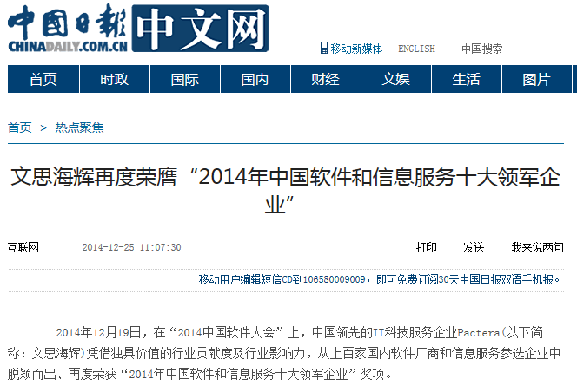

媒体报道
文思海辉再度荣膺“2014年中国软件和信息服务十大领军企业”
http://www.chinadaily.com.cn/hqzx/2014-12/25/content_19166465.htm
2014年12月19日，在“2014中国软件大会”上，中国领先的IT科技服务企业Pactera(以下简称：文思海辉)凭借独具价值的行业贡献度及行业影响力，从上百家国内软件厂商和信息服务参选企业中脱颖而出、再度荣获“2014年中国软件和信息服务十大领军企业”奖项。

Slide 50
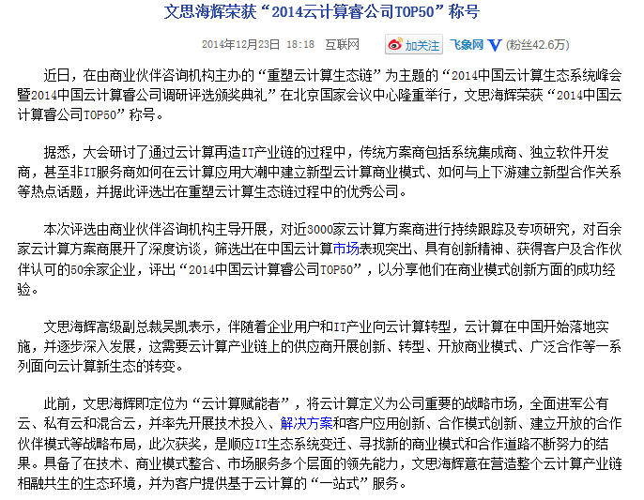

媒体报道
文思海辉荣获“2014云计算睿公司TOP50”称号
http://www.cctime.com/html/2014-12-23/201412231818136082.htm
近日，在由商业伙伴咨询机构主办的“重塑云计算生态链”为主题的“2014中国云计算生态系统峰会暨2014中国云计算睿公司调研评选颁奖典礼”在北京国家会议中心隆重举行，文思海辉荣获“2014中国云计算睿公司TOP50”称号。
据悉，大会研讨了通过云计算再造IT产业链的过程中，传统方案商包括系统集成商、独立软件开发商，甚至非IT服务商如何在云计算应用大潮中建立新型云计算商业模式、如何与上下游建立新型合作关系等热点话题，并据此评选出在重塑云计算生态链过程中的优秀公司。

Slide 51
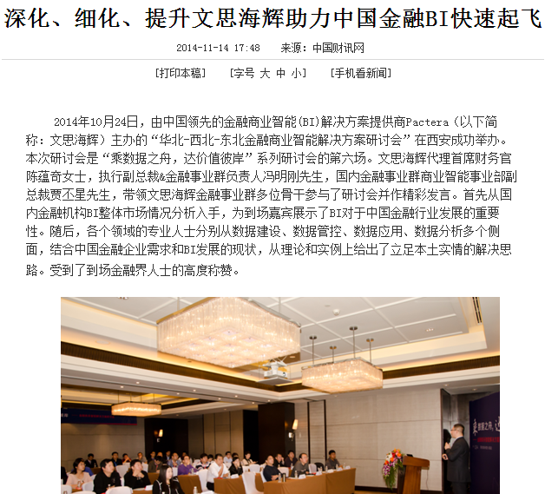

媒体报道
深化、细化、提升
文思海辉助力中国金融BI快速起飞
http://kfq.ce.cn/sy/kjxx/201411/14/t20141114_2087016.shtml
2014年10月24日，由中国领先的金融商业智能(BI)解决方案提供商Pactera（以下简称：文思海辉）主办的“华北-西北-东北金融商业智能解决方案研讨会”在西安成功举办。本次研讨会是“乘数据之舟，达价值彼岸”系列研讨会的第六场。文思海辉代理首席财务官陈蕴奇女士，执行副总裁&金融事业群负责人冯明刚先生，国内金融事业群商业智能事业部副总裁贾丕星先生，带领文思海辉金融事业群多位骨干参与了研讨会并作精彩发言。

Slide 52
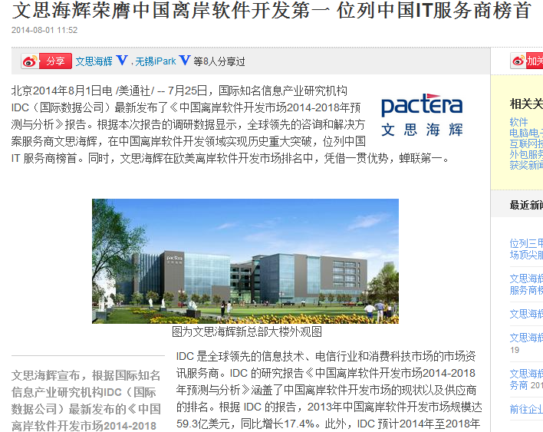

媒体报道
文思海辉荣膺中国离岸软件开发第一 位列中国IT服务商榜首
http://www.prnasia.com/story/102023-1.shtml
北京2014年8月1日电 /美通社/ -- 7月25日，国际知名信息产业研究机构IDC（国际数据公司）最新发布了《中国离岸软件开发市场2014-2018年预测与分析》报告。根据本次报告的调研数据显示，全球领先的咨询和解决方案服务商文思海辉，在中国离岸软件开发领域实现历史重大突破，位列中国 IT 服务商榜首。同时，文思海辉在欧美离岸软件开发市场排名中，凭借一贯优势，蝉联第一。

Slide 53
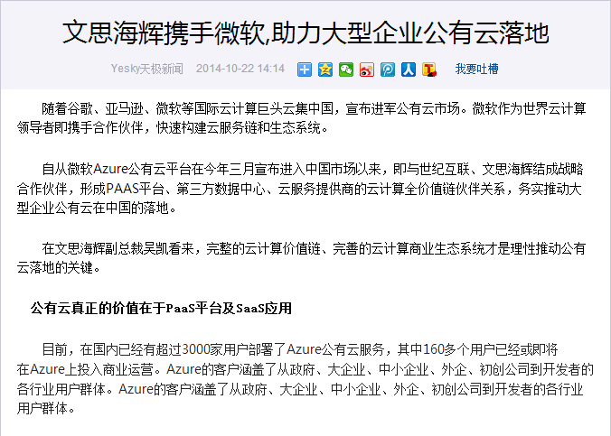

媒体报道
文思海辉携手微软,助力大型企业公有云落地
http://news.yesky.com/prnews/34/39600034.shtml
随着谷歌、亚马逊、微软等国际云计算巨头云集中国，宣布进军公有云市场。微软作为世界云计算领导者即携手合作伙伴，快速构建云服务链和生态系统。
自从微软Azure公有云平台在今年三月宣布进入中国市场以来，即与世纪互联、文思海辉结成战略合作伙伴，形成PAAS平台、第三方数据中心、云服务提供商的云计算全价值链伙伴关系，务实推动大型企业公有云在中国的落地。
在文思海辉副总裁吴凯看来，完整的云计算价值链、完善的云计算商业生态系统才是理性推动公有云落地的关键。

Slide 54
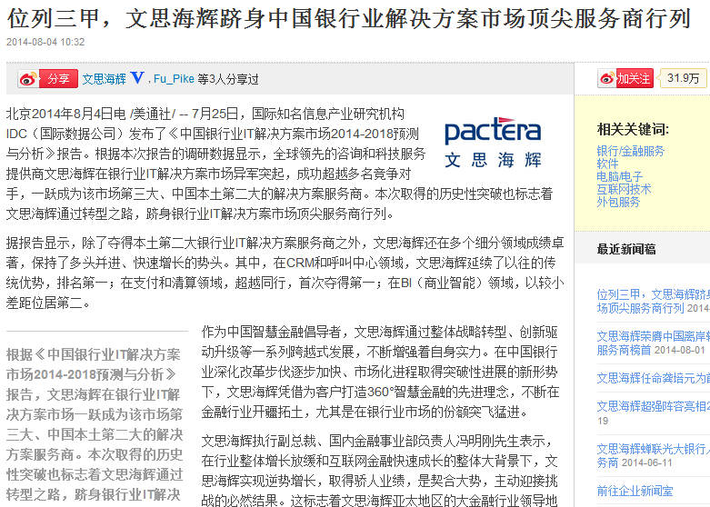
媒体报道
位列三甲，文思海辉跻身中国银行业解决方案市场顶尖服务商行列
http://www.prnasia.com/story/102078-1.shtml
北京2014年8月4日电 /美通社/ -- 7月25日，国际知名信息产业研究机构IDC（国际数据公司）发布了《中国银行业IT解决方案市场2014-2018预测与分析》报告。根据本次报告的调研数据显示，全球领先的咨询和科技服务提供商文思海辉在银行业IT解决方案市场异军突起，成功超越多名竞争对手，一跃成为该市场第三大、中国本土第二大的解决方案服务商。本次取得的历史性突破也标志着文思海辉通过转型之路，跻身银行业IT解决方案市场顶尖服务商行列。

Slide 55
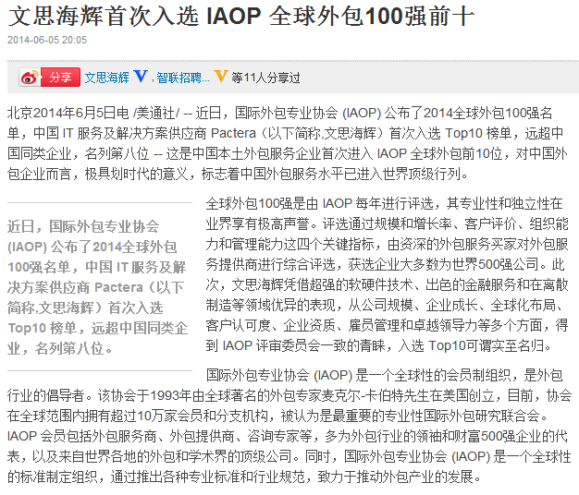
媒体报道
文思海辉首次入选 IAOP 全球外包100强前十
http://www.prnasia.com/story/98625-1.shtml
北京2014年6月5日电 /美通社/ -- 近日，国际外包专业协会 (IAOP) 公布了2014全球外包100强名单，中国 IT 服务及解决方案供应商 Pactera（以下简称,文思海辉）首次入选 Top10 榜单，远超中国同类企业，名列第八位 -- 这是中国本土外包服务企业首次进入 IAOP 全球外包前10位，对中国外包企业而言，极具划时代的意义，标志着中国外包服务水平已进入世界顶级行列。

Slide 56
谢 谢！

